Slide 1

TECNICO PER LA PROGETTAZIONE E LO SVILUPPO DI APPLICAZIONI INFORMATICHE Progetto n. 1 - Edizione n. 1 Operazione Rif. PA 2023-19410/RER approvata con DGR 1317/2023 del 31/07/2023 finanziata con risorse del Programma Fondo sociale europeo Plus 2021-2027 della Regione Emilia –Romagna.
PROGETTAZIONE E GESTIONE DATABASE
Docente: Paola Bianchini

Slide 2

DATABASE CHE COS’E’?
Un database è una raccolta organizzata di dati strutturati per renderli facilmente accessibili, gestibili e aggiornabili. Il DB è una sorta di archivio evoluto, in parte fisico (hardware) in parte virtuale (software). In esso è possibile inserire, modificare, cancellare ed interrogare rapidamente le informazioni richieste.

Slide 3
DATABASE CHE COS’E’?
A livello fisico (hardware), l’archiviazione dei dati si basa su un sistema costituito da supporti di memorizzazione (hard disk o cloud), che garantiscono la persistenza dei dati, e da un database server, ovvero un processore per l’elaborazione degli stessi.
A livello logico (software), i dati strutturati sono gestiti da un DBMS.

Slide 4
DATABASE CHE COS’E’?
I motivi che portano a preferire l’utilizzo del computer a quello del supporto cartaceo sono molteplici
gestione di grandi quantità di dati (es.: anagrafe)
basi di dati distribuite (diverse sedi di un’azienda che usano un unico archivio centralizzato)
possibilità di effettuare ricerche complesse in breve tempo
automatismi (controlli automatici sugli errori di immissione dati, aggiornamenti dei dati)

Slide 5
DATABASE OLAP e OLTP
OLAP( On-Line Analytical Processing): si tratta di un database orientato alle analisi, che permette di estrapolare insights in modo rapido da moli di dati aggregati. Verrà per lo più interrogato. Viene anche definito DWH(Dataware house)
OLTP (On-Line Transaction Processsing): si tratta di un database che si occupa gestire le transazioni finanziarie, nei CRM aziendali, nei gestionali ERP e impiegato nelle operazioni di vendita al dettaglio. Le operazioni princiapli saranno Insert, Update, Delete

Slide 6
DATABASE NORMALIZZAZIONE E DENORMALIZZAZIONE
Normalizzazione: è il processo di scomposizione dei dati in un database. Ci si assicura che ogni tabella contenga solo dati correlati. Se i dati non sono direttamente correlati, si crea una nuova tabella per quei dati. Consente al database di occupare il minor spazio su disco possibile, con conseguente aumento della velocità, precisione ed efficienza del database.
DENORMALIZZAZIONE: è il processo in cui i dati di più tabelle vengono combinati in un’unica tabella, in modo che il recupero dei dati sarà più veloce. E’ una strategia utilizzata dai gestori di database per aumentare le prestazioni di un’infrastruttura di database.

Slide 7
DBMS
Un DBMS (Database Management System) è un software che viene utilizzato per gestire il database. Un DBMS serve fondamentalmente come interfaccia tra il database e i suoi utenti finali o programmi, permettendo di recuperare, aggiornare e gestire come le informazioni sono organizzate e ottimizzate.
Un DBMS facilita anche la supervisione e il controllo dei database, consentendo una varietà di operazioni amministrative come il monitoraggio delle prestazioni, la messa a punto, il backup e il recupero.

Slide 8
DBMS TIPI
Relazionali(RDBMS)
Questi database organizzano i dati in record e campi, che formano tabelle. Questi oggetti intrattengono relazioni tra loro, tramite apposite chiavi, da cui il nome della tipologia di database. Quasi tutti i database relazionali utilizzano il linguaggio SQL.
MySQL, MariaDB, Microsoft SQL Server e Oracle Database

Slide 9
DBMS TIPI
NoSQL
Si tratta di database realizzati su schemi flessibili, ovvero su diversi modelli per l’accesso e la gestione dei dati. Document database
Key-value
Column-family database
Graph database
MongoDB, Redis, Apache Cassandra, Neo4j
Notes:
Document database
Memorizza i dati in documenti BSON, JSON e XML, i documenti possono essere indicizzati, archiviati e recuperati in modo simile agli oggetti dati usati nelle applicazioni, Key-value
È il modello più semplice e prevede che ogni elemento nel database venga archiviato secondo la logica key-value (chiave-valore). Column-family database
È organizzato come un insieme di campi Graph database
È deputato a creare relazioni tra elementi, ognuno dei quali viene archiviato come nodo a sé stante e memorizzato direttamente

Slide 10
DBMS TIPI
Orientato agli oggetti(ODBMS) Il modello di database orientato agli oggetti collega tra loro pacchetti che appartengono allo stesso gruppo: un set di dati viene associato con tutti i suoi attributi ad un unico oggetto. In tal modo, tutte le informazioni sono direttamente disponibili. Oltre agli attributi, negli oggetti vengono memorizzati anche i metodi.
ObjectDB, db4o, ObjectStore, Cache Database, Versant Object Database

Slide 11
DBMS TIPI
Cloud database E’ un DB posto su una piattaforma che sfrutta il paradigma di cloud computing. Accedendovi, il cloud database viene fornito come un semplice servizio. I servizi del DB si prendono cura di garantire la scalabilità e un’elevata disponibilità della base di dati.
Amazon Aurora, Google Cloud Firestore, Microsoft Azure Cosmos DB, Firebase Realtime Database

Slide 12
RDBMS PROPRIETA’
Per descrivere le funzioni e i requisiti per le transazioni del sistema di gestione dei database si utilizza il termine ACID (Atomicity, Consistency, Isolation, Durability). È un insieme di proprietà delle transazioni di database intese a garantire la validità dei dati nonostante gli errori, le interruzioni di corrente e altri contrattempi.

Slide 13
RDBMS PROPRIETA’
Atomicity garantisce che ogni transazione sia trattata come una singola “unità”, che o riesce o fallisce: se uno qualsiasi degli statement che costituiscono una transazione non riesce a completarsi, l’intera transazione fallisce e il database rimane invariato.

Slide 14
RDBMS PROPRIETA’
Consistency assicura che una transazione può portare il database solo da uno stato valido a un altro, mantenendo invariati i database: ogni dato scritto nel database deve essere valido secondo tutte le regole definite. La coerenza dei dati nel tempo e durante le transazioni, mantenendo la validità delle relazioni tra i dati.

Slide 15
RDBMS PROPRIETA’
Isolation quando più utenti leggono e scrivono contemporaneamente sulla stessa tabella, l'isolamento delle loro transazioni assicura che transazioni contemporanee non interferiscano fra loro. Ogni richiesta viene gestita come se fosse l'unica, anche se in realtà sono in corso molteplici transazioni simultaneamente.

Slide 16
RDBMS PROPRIETA’
Duration questa proprietà garantisce che i risultati di una transazione completata con successo siano permanenti nel sistema. Per garantire questa proprietà quasi tutti i DBMS implementano un sottosistema di ripristino (recovery), che garantisce la durabilità anche a fronte di guasti ai dispositivi di memorizzazione, per esempio attraverso l’uso di back-up su supporti diversi.

Slide 17
DB AMBIENTI SVILUPPO
Esistono vari ambienti di sviluppo che permettono di interagire e gestire i DB:
Microsoft SQL Server Managment Studio
Oracle SQL Developer
MySQL Workbench
phpMYAdmin
Heidi e Dbeaver : permettono di collegarsi a vari DBMS

Slide 18
DB STRUTTURA TABELLE
I DB sono composti da Tabelle.
Una tabella di un database è un contenitore di dati fortemente tipizzati e soggetti a vincoli di integrità ed è costituita da due insiemi:
campi(colonne): che definiscono la struttura della tabella
record(righe): che costituiscono il contenuto della tabella

Slide 19
DB STRUTTURA CAMPI
Le principali informazioni strutturali di un campo sono:
nome del campo
tipo di dato
obbligatorietà del dato
Notes:
Il nome del campo è solamente un'etichetta che serve agli operatori umani per identificare ed interpretare correttamente i dati presenti nei record, è possibile in qualsiasi momento modificare questo attributo senza conseguenze per l'integrità del database.
Il tipo di dato è un attributo fondamentale sia per l'integrità del database che per le prestazioni del medesimo, scelte sbagliate di questo attributo possono avere gravi conseguenze durante l'utilizzo.
Il tipo di dato vincola i dati che possono essere inseriti nel campo (ad esempio non è possibile inserire il valore "ciao" in un campo di tipo numerico) eventuali modifiche al tipo di dato possono creare problemi all'integrità del database perché questa operazione richiede la conversione di tutti i valori inseriti.
L'obbligatorietà di un dato è un criterio concettualmente semplice ma fondamentale per il buon funzionamento di un database relazionale: garantisce che i valori strategici siano sempre presenti.

Slide 20
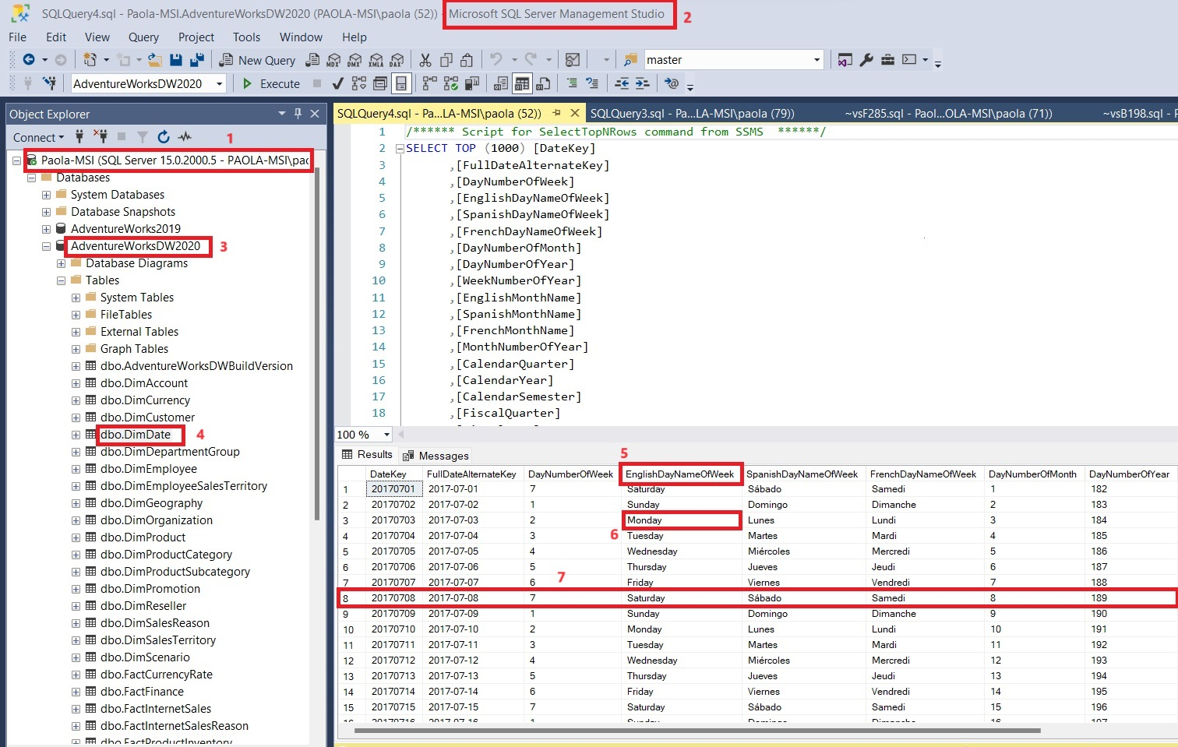
DB RIEPILOGO STRUTTURA
Server/DBMS
Ambiente sviluppo
Database
Tabella
Campo
Valore campo
Record

Slide 21
DB RELAZIONI
Uno degli obiettivi della progettazione di un buon database consiste nella rimozione della ridondanza dei dati (dati duplicati). Per raggiungere questo obiettivo, dividere i dati in più tabelle in base all'argomento in modo che ogni dato sia rappresentato a una sola volta.

Slide 22
DB RELAZIONI
Per poter mettere in relazione le tabelle tra di loro è necessario che le tabelle contengano:
chiave primaria(primary key): uno o più campi che consentano di individuare univocamente un record all'interno di una tabella.
chiave esterna(foreign key): uno o più campi con lo stesso tipo di dati della chiave primaria( in una seconda tabella) e che viene utilizzato per legare i dati tra le due tabelle.

Slide 23
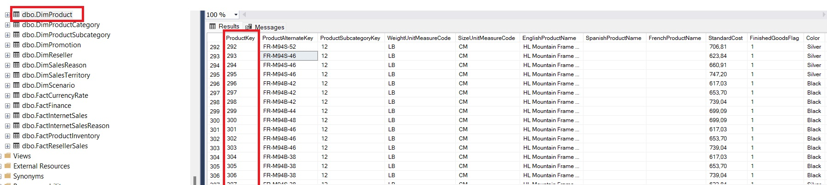
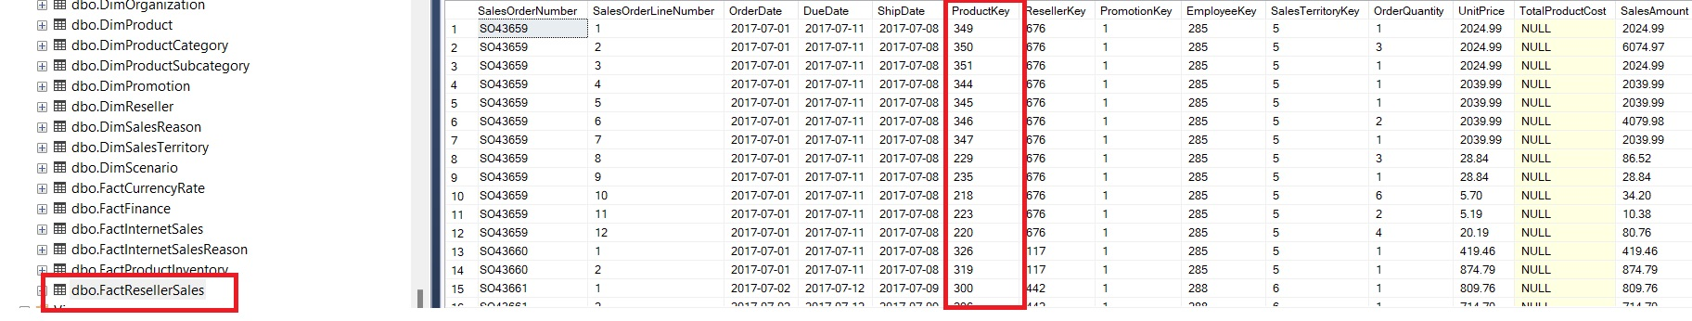
DB RELAZIONI
DimProduct🡪 il campo ProductKey è chiave primaria. Ogni valore di questo campo è univoco ed identifica il record(riga) all’interno della tabella.
FactResellerSales🡪 il campo ProductKey è chiave esterna. Verrà utilizzato per recuperare le informazioni di dettaglio dalla tabella DimProduct.

Slide 24
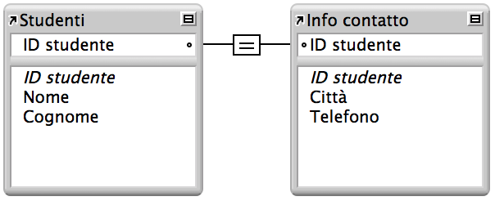
DB RELAZIONI – 1:1
1:1 : ad un record della tabella A può corrispondere un solo record della tabella B, e viceversa. Si tratta di relazioni poco usate nella pratica, in quanto nella maggior parte dei casi, le informazioni delle due tabelle possono essere contenute in un’unica tabella. Si possono tuttavia verificare situazioni in cui una relazione uno a uno si rivela utile. Si immagini, per esempio, che la Divisione Personale di un’azienda voglia distinguere tra dati pubblici dei dipendenti e dati privati. Si potrebbe a tale scopo porre i dati pubblici in una tabella alla quale possono accedere tutti, mentre quelli privati in un’altra tabella ad accesso controllato; infine legare le due tabelle con una relazione uno a uno definendo in entrambe le tabella la stessa chiave primaria.

Slide 25
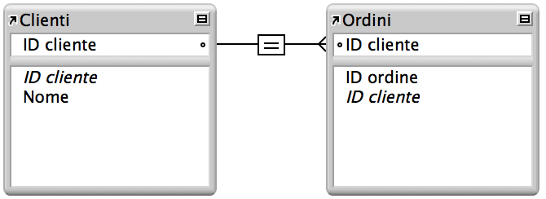
DB RELAZIONI – 1:n
1:n : è il tipo di relazione più frequente in un DB relazionale: in questo tipo di relazione ad un record della tabella A possono corrispondere più record della tabella B, mentre ad un record della tabella B corrisponde un solo record della tabella A. Un’ esempio di relazione uno a molti è quello visto sopra tra clienti e ordini. Un altro caso di relazione di questo tipo può essere quella esistente tra fornitori e articoli di un’azienda commerciale, nell’ipotesi che ogni prodotto venga fornito da un unico fornitore e che ogni fornitore possa fornire più prodotti

Slide 26
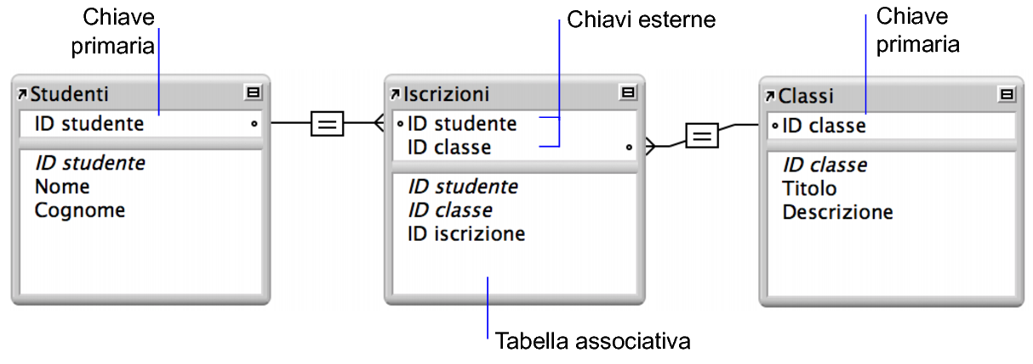
DB RELAZIONI – n:n
n:n : In una relazione molti a molti ad un record della tabella A possono corrispondere più record della tabella B e, viceversa, ad un record della tabella B possono corrispondere più record della tabella A. Questo tipo di relazione è possibile solo definendo una terza tabella, chiamata tabella di congiunzione, che dispone di due chiavi esterne, una che punta alla chiave primaria della tabella A, l’altra che punta alla chiave primaria della tabella B. Una relazione molti a molti è quindi in realtà composta da due relazioni uno a molti con una terza tabella. Tale terza tabella può anche essere composta da due soli campi (le due chiavi esterne), se il suo scopo è solo quello di legare le due tabelle primarie. Il più delle volte si cercherà comunque di renderla più significativa, aggiungendo altri campi con informazioni pertinenti.

Slide 27
DB INDICI
Un indice è una struttura su disco associata a una tabella o a una vista che consente di recuperare in modo rapido i record della tabella o della vista.
L'indice contiene chiavi costituite da una o più campi della tabella o della vista. Queste chiavi vengono archiviate in una struttura (albero B) che consente a SQL Server di individuare con rapidità ed efficienza il record o i record associate ai valori di chiave. Attenzione!!! in caso di inserimento o aggiornamento dei dati le prestazioni rallentano sensibilmente.

Slide 28
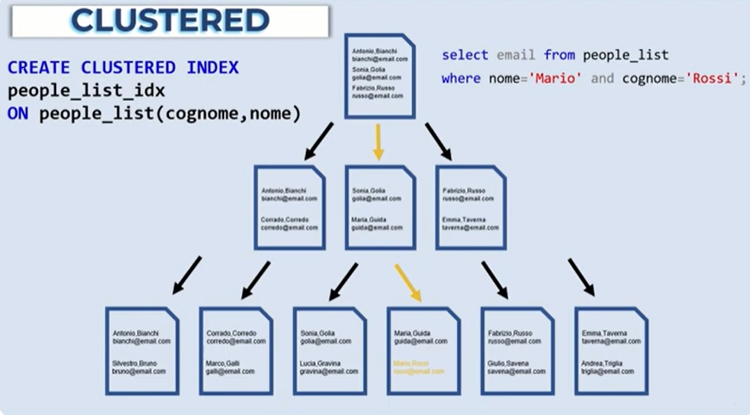
DB INDICI - CLUSTER
Un indice cluster determina l'ordine fisico di archiviazione dei dati all'interno della tabella. In altre parole, ordina i record all'interno della tabella in base ai valori in un insieme specificato di campi (o chiavi), mantenendo una memorizzazione sequenziale sul disco.
composit index: composto da più campi
simple index: quando è una solo campo
Deve essere chiave univoca(meglio se ID), di piccola dimensione, con valore univoci, non null.
In una tabella può esserci solo un indice cluster.

Slide 29
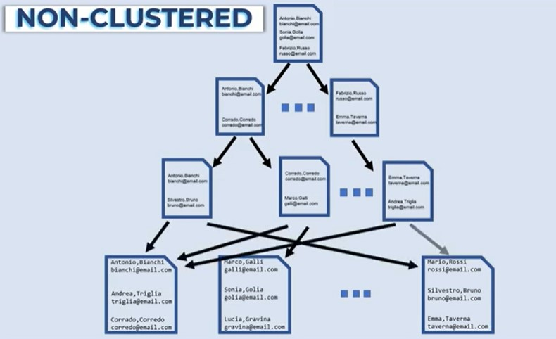
DB INDICI – NON CLUSTER
Un indice non cluster è un tipo di struttura che permette un accesso rapido ai dati ma lascia l'ordine fisico dei dati archiviati invariato.
Gli indici non cluster possono essere creati su qualsiasi campo o insieme di campi all'interno di una tabella, indipendentemente dal fatto che servano come chiave primaria o rappresentino vincoli univoci
Possono essere creati più indici cluster sulla stessa tabella, in quanto l’indice non è fisicamente nella tabella.
Una interrogazione di dati(query) passerà prima dell’indice e poi andrà a recuperare il resto dei dati nella tabella.

Slide 30
DB VINCOLI INTEGRITA’
Un database non deve solamente memorizzare i dati, ma garantire che i dati memorizzati siano corretti; se i dati sono imprecisi o incoerenti, l’integrità di tali dati può essere violata, minando l’affidabilità del database.
L’integrità dei dati, praticamente, impone delle restrizioni sui valori assunti da campi e tabelle in un database. I vincoli di integrità di dati possono essere di tre tipi:
integrità sulle campi: restrizioni sui valori assunti da un campo(DEFAULT | CHECK | NOT NULL)
integrità sulle tabelle: restrizioni sui valori assunti da tutti i record di una tabella(PRIMARYKEY | UNIQUE | CHECK)
integrità referenziale: restrizioni sui valori assunti dalle campi in comune delle tabelle in relazione(FOREIGN KEY | REFERENCES)

Slide 31
DB RUOLI
Quando parliamo di DB abbiamo due figure distinte:
Database Amministrator(DBA): gli amministratori del database supervisionano la manutenzione, la sicurezza e le prestazioni di un database esistente. Lo fanno monitorando i database, risolvendo eventuali problemi ed eseguendo una manutenzione regolare.
Database Developer: gli sviluppatori di database creano nuovi database o modificano quelli esistenti. Le loro mansioni lavorative possono includere la ricerca delle esigenze degli utenti, la progettazione di database e lo sviluppo di software che interagisce con i database.

Slide 32
SQL LINGUAGGIO
SQL (Structured Query Language) è un linguaggio di programmazione utilizzato per la gestione e l'interrogazione di database relazionali. La sua nascita risale agli anni ’70, Edgar F. Codd pubblicava un documento intitolato "A Relational Model of Data for Large Shared Data Banks", che teorizzava il modello di database relazionale. Successivamente Donald Chamberlin e il team con cui cooperava presso IBM idearono le prime basi del linguaggio SQL
Negli anni a seguire anche altre compagnie iniziano a creare prodotti con l’ausilio di questo linguaggio. Proprio per questo motivo negli anni 80’ SQL diventò standard ISO (International Organization for Standardization) per i database relazionali.

Slide 33
SQL LINGUAGGIO
Per alcuni DBMS è stata sviluppata un’estensione al linguaggio SQL:
SQL Server Microsoft: T-SQL(Transact SQL)
Oracle: PL-SQL(Procedural Language SQL)
Le istruzioni di base SQL sono le stesse, vengono aggiunte/personalizzate alcune funzioni. Es. concatenazione stringhe: T-SQL: campo_1 + campo_2 PL/SQL: campo_1 || campo_2
Notes:
Per migrazione da SQL SERVER a MYSQL https://hevodata.com/learn/convert-sql-server-to-mysql/

Slide 34
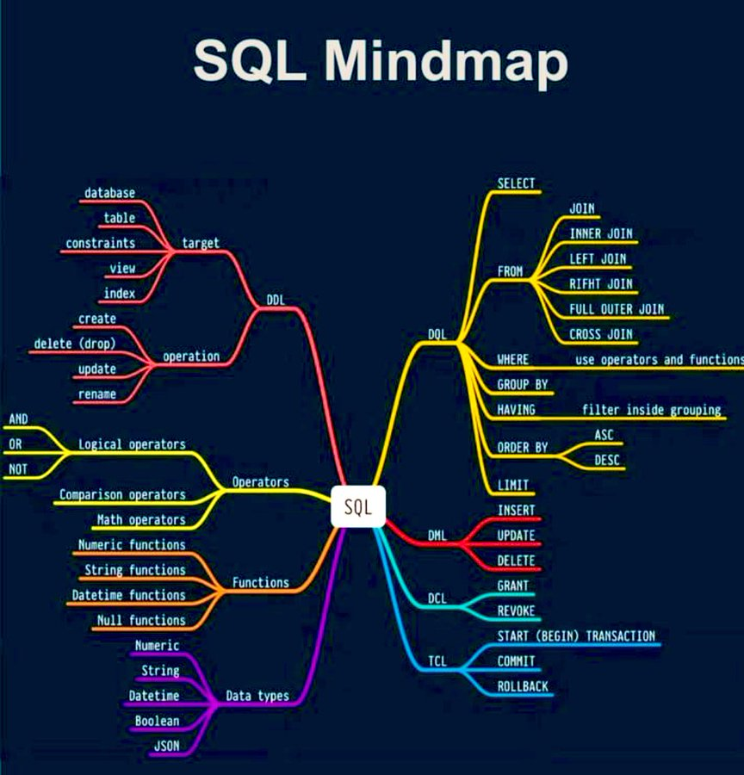
SQL LINGUAGGIO
Le istruzioni SQL sono suddivise in categorie:
DDL (Data Definition Language): sono utilizzate per definire la struttura di un database, creare tabelle, viste, indici, trigger e altri oggetti di database
DML (Data Manipulation Language): sono utilizzate per inserire, modificare o eliminare dati da una tabella di un database.
DQL (Data Query Language): sono utilizzate per interrogare i database
DCL (Data Control Language) e TCL (Transaction Control Language): sono utilizzate rispettivamente per controllare l'accesso ai dati e per gestire le transazioni.

Slide 35
SQL ISTRUZIONI
Le istruzioni sono tutti quei comandi che appunto «dicono» che cosa deve essere fatto. Alcuni esempi sono: CREATE ALTER DROP INSERT SELECT DELETE

Slide 36
SQL CLAUSOLE
Le clausole sono parole chiave o costrutti che definiscono specifiche funzioni all'interno di una query o di un comando SQL. Le clausole consentono di organizzare e manipolare i dati presenti in un database relazionale, per esempio, filtrando, ordinando o raggruppando i risultati ottenuti. Alcuni esempi sono: WHERE ORDER BY HAVING VALUES SET ON

Slide 37
SQL DDL - CREATE
SINTASSI CREAZIONE TABELLE
USE nomeDB;
CREATE TABLE nomeTabella (
nomeCampoID int PRIMARY KEY NOT NULL
,nomeCampoUno varchar(50) NOT NULL ,nomeCampoDue LONGTEXT NOT NULL
);
Per creare un database è sufficiente specificare un nome. Per creare correttamente una tabella, è necessario specificare un nome per la tabella, i nomi dei campi e il tipo di dati per ogni campo.
MYSQL
USE IFTS;
CREATE TABLE Products (
ProductID int PRIMARY KEY NOT NULL
,ProductName varchar(50) NOT NULL ,ProductDescription LONGTEXT NOT NULL
);
SINTASSI CREAZIONE DB
CREATE DATABASE nomeDatabase;
SQL SERVER
USE IFTS;
CREATE TABLE Products ( ProductID int PRIMARY KEY NOT NULL , ProductName varchar(50) NOT NULL ,ProductDescription varchar(max) NOT NULL
);
Es.
CREATE DATABASE IFTS;

Slide 38
SQL DDL – CREATE – VINCOLI/COSTRAINT
USE IFTS;
CREATE table citta (
id_citta int not null,
nomecitta varchar(255) not null,
provincia varchar(2) not null,
data_inserimento date not null,
PRIMARY KEY(id_citta)
);
CREATE table utenti (
id_utente int not null,
nome varchar(255) not null,
cognome varchar(255) not null,
data_iscrizione date not null,
eta int not null check (eta >= 18),
telefono nvarchar(15) not null unique,
id_citta int not null,
ruolo varchar(50) default "base",
PRIMARY KEY(id_utente),
FOREIGN KEY(id_citta) REFERENCES Citta(id_citta)
);
Quando creiamo una tabella, oltre a dover specificare i nomi dei campi e il tipo di dato, possiamo e in alcuni contesti dobbiamo specificare i vincoli:
NOT NULL: il valore non può essere null
UNIQUE: il valore del campo deve essere unico
PRIMARY KEY: identifica il record in quella tabella pertanto il valore non può essere nullo e deve essere unico
FOREIGN KEY: permette di creare la relazione con la chiave primaria di un’altra tabella
CHECK: esegue un controllo sul valore inserito
DEFAULT. Definisce un valore di default quando non viene specificato
CREATE INDEX: usato per creare indici
Notes:
MySQL Workbench significato flag 🡪
https://www.tutorialspoint.com/what-do-column-flags-mean-in-mysql-workbench
https://www.youtube.com/watch?v=iMFCRBmSFac

Slide 39
SQL DDL – ALTER
AGGIUNGERE
ALTER TABLE table_name ADD column_name datatype;
RIMUOVERE
ALTER TABLE table_name DROP COLUMN column_name;
ALTER permette di effettuare delle modifiche sulla tabella, come:
aggiungere un campo
eliminare una campo
cambiare tipo di dato
RINOMINARE MYSQL
ALTER TABLE table_name CHANGE column_name_old column_name_new datatype;
RINOMINARE SQL-SERVER
EXEC sp_rename ‘nomeTabella.nomeCampoOld', ‘nomeCampoNew';
MODIFICARE TIPO MYSQL
ALTER TABLE table_name MODIFY COLUMN column_name datatype;
MODIFICARE TIPO SQL-SERVER
ALTER TABLE table_name
ALTER COLUMN column_name datatype;

Slide 40
SQL DDL – DROP
DROP TABLE table_name
DROP permette di ELIMINARE una tabella o un database. Come si può immaginare è un’azione molto delicata, si rischia di cancellare informazioni preziose per l’azienda, per cui assicurarsi sempre di eseguire questa operazione sulla tabella/database corretti dopo le opportune verifiche.
DROP DATABASE database_name

Slide 41
SQL DDL – TRUNCATE
TRUNCATE permette di ELIMINARE tutti i record di una tabella. In alcuni DMBS(MySQL e SQL Server) insieme ai record resetta anche eventuali informazioni dei campi ( es. Auto incremental quando verrà effettuato un inserimento partirà da 1 invece che dal numero rispetto a cui era arrivato in precedenza). Anche in questo caso ci troviamo difronte ad un’operazione molto delicata, per cui prima di eseguirla assicurarsi di eseguirla sulla tabella corretta.
TRUNCATE TABLE table_name

Slide 42
SQL DML - INSERT
L’istruzione INSERT permette di inserire i dati in una tabella.
INSERT INTO table_name(column_name_1,column_name_2,column_name_3) VALUES (value_1,value_2,value_3);
In questo caso dobbiamo già avere la struttura della tabella dove andremo ad inserire i dati
INSERT INTO table_name_2 SELECT *
FROM table_name_2;
SQL SERVER viene create una nuova tabella, NB viene ricreata solo la struttura a livello di campi (nomi e tipi dato, ma non i vincoli)
SELECT *
INTO table_name_2
FROM table_name;

Slide 43
SQL DML - UPDATE
L’istruzione UPDATE permette di modificare i dati già esistenti in una tabella.
UPDATE table_name SET column_name1 = value WHERE column_name2 = valueX;

Slide 44
SQL DML - DELETE
L’istruzione DELETE consente di eliminare da una tabella uno o più record in base a delle condizioni.
DELETE FROM table_name WHERE column_name = [condizione]

Slide 45
SQL DQL - SELECT
L’istruzione SELECT consente la selezione di una o più record e campi da una o più tabelle. Possiamo selezionare tutti i campi utilizzando *, oppure possiamo specificare il nome di ciascun campo che ci serve, possiamo anche creare dei nuovi campi in base a delle condizioni. Per rinominare un campo viene usato AS seguito dal nuovo nome del campo. Comprende una lunga serie di clausole, tra le principali troviamo FROM, WHERE, ORDER BY.
SELECT column_name FROM table_name WHERE column_name = [condizione]
ORDER BY column_name
Notes:
https://www.w3resource.com/sql-exercises/adventureworks/adventureworks-exercises.php

Slide 46
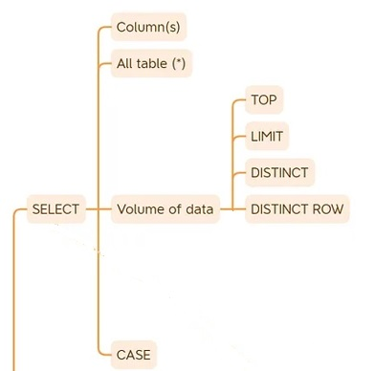
SQL DQL - SELECT
Quando parliamo dell’istruzione SELECT abbiamo svariate opzioni:
selezionare campi singoli nome_campo
selezionare tutti i campi di una tabella *
creare nuovi campi in base a delle condizioni CASE WHEN condizione THEN valore ELSE valore END
Selezionare un numero definito di record TOP e LIMIT
Filtrare eventuale duplicati DISTINCT e DISTINCT ROW

Slide 47
SQL CLAUSOLA FROM
… FROM table_name …
La clausola FROM indica da quale tabella, vista, subquery, ecc… debbano essere prendere i dati. Quindi indica la nostra sorgente.
Possiamo eventualmente rinominare la tabella utilizzando AS seguito dal nuovo nome che vogliamo dare alla nostra sorgente dati.

Slide 48
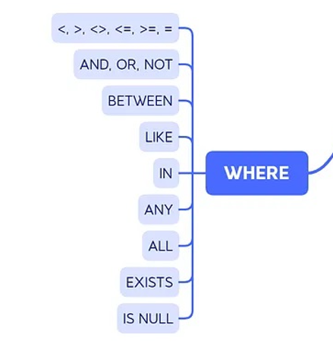
SQL CLAUSOLA WHERE
… … WHERE condizione
La clausola WHERE permette di specificare delle condizioni, per cui l’istruzione a cui fa riferimento, attraverso l’utilizzo degli operatori:
aritmetici: +, - , *, /
confronto: =, <, >, <>, <=,>=
logici: AND, OR, IN, NOT, LIKE, BETWEEN, IS NULL, ecc.

Slide 49
SQL Operatori
ALL TRUE if all of the subquery values meet the condition
AND TRUE if all the conditions separated by AND is TRUE
ANY TRUE if any of the subquery values meet the condition
BETWEEN TRUE if the operand is within the range of comparisons
EXISTS TRUE if the subquery returns one or more records
IN TRUE if the operand is equal to one of a list of expressions
LIKE TRUE if the operand matches a pattern
NOT Displays a record if the condition(s) is NOT TRUE
OR TRUE if any of the conditions separated by OR is TRUE
SOME TRUE if any of the subquery values meet the condition

Slide 50
SQL CLAUSOLA ORDER BY
… … ORDER BY column_name ASC/DESC
La clausola OREDER BY permette di ordinare il risultato della query per uno o più campi in ordine:
crescente 🡪 ASC, comportamento di default, quindi si può anche omettere
decrescente 🡪 DESC

Slide 51
SQL AGGREGAZIONE DI DATI
SELECT OrderDate, COUNT(*) AS Orders
FROM adventureworks2019.Sales.SalesOrderHeader
WHERE TerritoryID = 7
GROUP BY OrderDate
HAVING COUNT(*) > 3
ORDER BY OrderDate DESC;
SQL ci mette a disposizione funzioni e clausole per aggregare ovvero raggruppare i dati in base a determinati campi.
funzioni come COUNT(),SUM(),AVG(),MIN(),MAX()
GROUP BY permette appunto di raggruppare i dati per determinati campi.
HAVING specifica una condizione di ricerca per un gruppo o una funzione di aggregazione.
Le aggregazioni sono anche molto utili per capire qual è la chiave di una tabella in caso non sia esplicitamente indicato.
SELECT SalesOrderID, COUNT(*) AS Orders
FROM adventureworks2019.Sales.SalesOrderHeader
GROUP BY SalesOrderID
HAVING COUNT(*) > 1

Slide 52
SQL ORDINE ESECUZIONE
ORDINE ISTRUZIONI/CLAUSOLE NELLA QUERY
SELECT OrderDate, COUNT(*) AS Orders
FROM adventureworks2019.SalesOrderheader
WHERE TerritoryID = 7
GROUP BY OrderDate
HAVING COUNT(*) > 3
ORDER BY OrderDate DESC;
Ora che abbiamo visto alcune delle istruzioni e clausole vediamo l’ordine in cui vengono eseguite. Ci aspetteremmo fosse nella stessa sequenza con cui le abbiamo scritte. Ma non è così. La prima istruzione ad essere eseguita è infatti il FROM, seguito da WHERE ecc. ecc. (vedi figura accanto). N.B. MySQL nonostante questo permette di usare l’alias nelle condizioni GROUP BY ed HAVING.
ORDINE ESECUZUONE QUERY
FROM adventureworks2019.SalesOrderheader
WHERE TerritoryID = 7
GROUP BY OrderDate
HAVING COUNT(*) > 3 SELECT OrderDate, COUNT(*) AS Orders
ORDER BY OrderDate DESC;

Slide 53
SQL DQL – UNION e UNION ALL
SELECT user_id,timestamp, label
FROM ButtonClick
UNION ALL
SELECT user_id,timestamp, link
FROM NavigationClick
SELECT Anno,idCustomer, Importo
FROM Budget2023
UNION ALL
SELECT Anno,idCustomer, Importo
FROM Budget2024
Le clausole UNION e UNION ALL vengono utilizzate quando abbiamo bisogno di combinare i risultati di più query aventi gli stessi campi (quindi aggiungere record). Ad esempio quando i dati si trovano in tabelle diverse o forse si dispone di query esistenti che devono essere trasformate in un'unica query.
UNION: unifica i risultati di due query e rimuove eventuali duplicati
UNION ALL: unifica i risultati di due query e mantiene tutti i record
SELECT SalesOrderNumber
,SalesAmount AS amount_internet
,0 AS amoun_reseller
FROM FactInternetSales
UNION ALL
SELECT SalesOrderNumber
,0 AS amount_internet
,SalesAmount AS amoun_reseller
FROM FactResellerSales
Notes:
I=I=I=I=I=I=I=I I=I=I=I

Slide 54
SQL SUBQUERY
PREDICATI -🡪 SELECT GeographyKey,EnglishCountryRegionName,City
FROM DimGeography
WHERE GeographyKey IN (SELECT GeographyKey
FROM DimReseller)
SCALARI SELECT EnglishDescription,StartDate
FROM DimProduct a
WHERE StartDate = (SELECT MAX(StartDate) AS MAXDATE FROM DimProduct)
Le SUBQUERY/QUERY INNESTATE/SOTTOQUERY sono delle query che utilizzano il risultato di altre query. Ce ne sono di vario tipi:
predicati: la query innestata restituisce una serie di valori per un determinato campo. Viene solitamente usata nella clausola WHERE.
scalari: la query innestata restituisce un unico valore.
correlate: la query innestata ha una condizione che dipende dalla query esterna
from: la query innestata fornisce la sorgente dei dati. È sempre necessario dichiarare un alias.
CORRELATI -🡪 SELECT lastname, BaseRate ,DepartmentName
FROM DimEmployee AS esterna
WHERE BaseRate >
(SELECT AVG(BaseRate) AS AVG_BASERATE
FROM DimEmployee AS interna
WHERE interna.DepartmentName = esterna.DepartmentName
GROUP BY interna.DepartmentName)
ORDER BY DepartmentName
FROM -🡪
SELECT d1.departmentName,
d1.budget,
total.total_salaries,
d1.budget - total.total_salaries AS budget_after_salaries
FROM( SELECT DepartmentName, SUM(BaseRate) AS total_salaries
FROM DimEmployee
GROUP BY DepartmentName
) AS total
INNER JOIN DimDepartment d1 ON d1.DepartmentName = total.DepartmentName
Notes:
--Per creare la tabella DimDepartment
USE [AdventureWorksDW2019]
GO
/****** Object: Table [dbo].[DimDepartment] Script Date: 24/01/2024 16:36:12 ******/
SET ANSI_NULLS ON
GO
SET QUOTED_IDENTIFIER ON
GO
CREATE TABLE [dbo].[DimDepartment](
[DepartmentKey] [int] IDENTITY(1,1) NOT NULL,
[DepartmentName] [nvarchar](50) NULL,
[Budget] [numeric](32, 4) NULL,
CONSTRAINT [PK_DimDepartment] PRIMARY KEY CLUSTERED
(
[DepartmentKey] ASC
)WITH (PAD_INDEX = OFF, STATISTICS_NORECOMPUTE = OFF, IGNORE_DUP_KEY = OFF, ALLOW_ROW_LOCKS = ON, ALLOW_PAGE_LOCKS = ON, OPTIMIZE_FOR_SEQUENTIAL_KEY = OFF) ON [PRIMARY]
) ON [PRIMARY]
GO
***************************************************************
--Per inserire i dati insert into DimDepartment
SELECT DepartmentName, SUM(BaseRate) +20 AS Budget
FROM DimEmployee
GROUP BY DepartmentName **************************************************************
Esempio con UNION e SUBQUERY
Select SalesOrderNumber
,SUM(amount_internet) as Amount_Internet
,SUM(amount_reseller) as Amount_Reseller
From (
SELECT SalesOrderNumber
,SalesAmount AS amount_internet
,0 AS amount_reseller
FROM [AdventureWorksDW2020].[dbo].[FactInternetSales]
UNION
SELECT SalesOrderNumber
,0 AS amount_internet
,SalesAmount AS amount_reseller
FROM [AdventureWorksDW2020].[dbo].[FactResellerSales]
) as P
Group by SalesOrderNumber

Slide 55
SQL JOIN
La clausola JOIN è quella che ci consente di mettere in relazione le tabelle tra di loro. Il suo ruolo principale è quello di poter unire in un unico record i campi di due o più tabelle collegate tra di loro. Per farlo utilizza le PRIMARY KEY e le FOREIGN KEY. Oltre a riunire in un unico record i campi di più tabelle ci consente di definire quali record vogliamo includere nel nostro risultato. Le JOIN sono solitamente utilizzate tra due o più tabelle, ma in alcuni casi potrebbero essere utilizzate anche in relazione a se stessa.

Slide 56
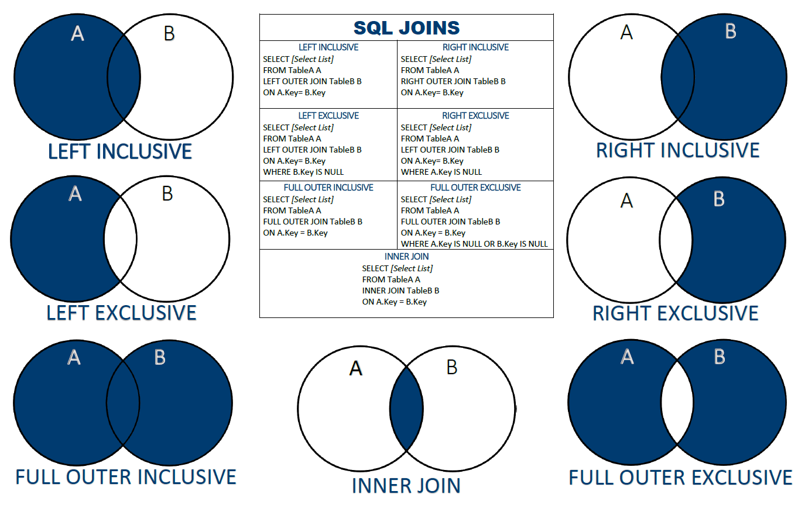
SQL JOIN
Ci sono diversi tipi di JOIN. Per capire quale scegliere ci può venire in aiuto il concetto di insiemi che si intersecano, In base al risultato che ci interessa ottenere sceglieremo quale usare.

Slide 57
SQL JOIN
INNER JOIN: restituisce solo i dati in cui la condizione è soddisfatta.
LEFT OUTER JOIN: restituisce tutti i dati della tabella di sinistra (della clausola JOIN ) e solo i record corrispondenti della tabella di destra, quelli mancanti vengono indicati con il valore NULL.
RIGHT OUTER JOIN: restituisce tutti i dati della tabella di sinistra (della clausola JOIN ) e solo i record corrispondenti della tabella di destra, quelli mancanti vengono indicati con il valore NULL.
FULL OUTER JOIN: restituisce tutti i dati della tabella di sinistra e di destra, quelli mancanti vengono indicati con il valore NULL.
CROSS: JOIN : restituisce tutti i dati della tabella di sinistra combinati con i dati della tabella di destra, per cui vengono create tutte le combinazioni possibili. Viene anche detto prodotto cartesiano.
SELF JOIN: la tabella viene messa in relazione con se stessa. Per evitare ambiguità sulla sorgente dei dati si utilizzano gli alias. Uno degli scenari in cui vengono impiegate è ad esempio in tabelle che gestiscono le gerarchie..
Notes:
Esempio query Self join su tabella importata da file excel gita_genitori_figli select g.nome as genitore
,f.nome as prole
,g.id_gita_genitori_figli
,g.master
,f.id_gita_genitori_figli
,f.master
from gita_genitori_figli as g
-- scelgo la inner perchè così non mi considera chi non ha figli, ovvero i figli
-- associo ai genitori i propri figli, ovvero chi ha il campo f.master = fid_genitori
inner join gita_genitori_figli as f on f.master = g.id_gita_genitori_figli
-- escludo i genitori, ovvero chi ha lo stesso id sia come padre che come figlio
and g.id_gita_genitori_figli <> f.id_gita_genitori_figli

Slide 58
SQL VISTE
QUERY CHE RESTITUISCE il budget giornaliero per dipartimento
SELECT d1.departmentName,
d1.budget,
total.total_salaries,
d1.budget - total.total_salaries AS budget_after_salaries
FROM( SELECT DepartmentName, SUM(BaseRate) AS total_salaries
FROM DimEmployee
GROUP BY DepartmentName
) AS total
INNER JOIN DimDepartment d1 ON d1.DepartmentName = total.DepartmentName
Una vista è una tabella virtuale il cui contenuto è definito da una query. I record e i campi provengono da tabelle a cui fa riferimento la query che definisce la vista e sono prodotte dinamicamente quando si fa riferimento alla vista.
Sono molto utili quando ci troviamo a dover utilizzare query molto complesse ed invece che dover riscrivere il codice ogni volta, o eventualmente in vari punti del codice, possiamo richiamare direttamente il nome della vista, possiamo richiamare direttamente il nome della vista.
CREO LA VISTA USE [AdventureWorksDW2019]
GO
/****** Object: View [dbo].[V_Budget_Emploee_By_Department] Script Date: 28/01/2024 13:10:04 ******/
SET ANSI_NULLS ON
GO
SET QUOTED_IDENTIFIER ON
GO
CREATE VIEW [dbo].[V_Budget_Emploee_By_Department]
AS
SELECT d1.departmentName,
d1.budget,
total.total_salaries,
d1.budget - total.total_salaries AS budget_after_salaries
FROM( SELECT DepartmentName, SUM(BaseRate) AS total_salaries
FROM DimEmployee
GROUP BY DepartmentName
) AS total
INNER JOIN DimDepartment d1 ON d1.DepartmentName = total.DepartmentName
GO
INTERROGO DIRETTAMENTE LA VISTA SELECT * FROM [AdventureWorksDW2019].[dbo].[V_Budget_Emploee_By_Department]

Slide 59
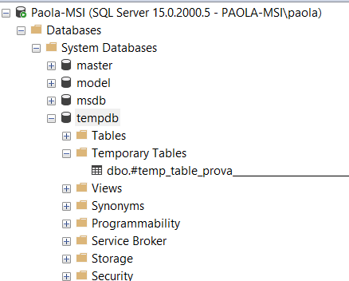
SQL TABELLE TEMPORANEE
--eseguo il controllo, se esiste già la elimino If(OBJECT_ID('tempdb..#temp_table_prova') Is Not Null)
Begin
Drop Table #temp_table_prova
End
SELECT *
into #temp_table_prova
FROM [AdventureWorksDW2019].[dbo].[V_Budget_Emploee_By_Department]
-- alla fine per sicurezza la elimino(si eliminerebbe comunque alla chiusura della sessione)
If(OBJECT_ID('tempdb..#temp_table_prova') Is Not Null)
Begin
Drop Table #temp_table_prova
End
Le tabelle temporanee sono normali tabelle SQL che sono memorizzate nel tempDB. Le tabelle #tempTable possono essere viste da qualsiasi oggetto che viene lanciato nella stessa sessione: quindi se definisco una tabella #tempTable nella procedura A, poi questa chiama la procedura B, la procedura B avrà modo di accedere allo stesso modo alla tabella temporanea.
Una volta che la sessione è terminata, la #tempTable associata a questa sessione verrà eliminata.

Slide 60
SQL WITH
WITH months(Month_Number,Sort) AS (
SELECT 0,0
UNION ALL
SELECT Month_Number+1 as Month_Number, Month_Number+1 as Sort
FROM months
WHERE Month_Number < 12
)
SELECT Month_Number as Value
,DATENAME(month,DATEFROMPARTS ( YEAR(GETDATE()), Month_Number , 1 )) as Label
FROM months
where Month_Number <> 0
order by Sort
La clausola WITH o anche detta Common Table Expression, permette di creare un istruzione SELECT che restituisce dei valori temporanei a cui posso accedere successivamente con delle altre query.
Possono essere definite quindi anche come delle SUBQUERY a cui viene assegnato un nome e a cui posso accedere successivamente.
Possono essere molto utili quando dobbiamo suddividere il nostro codice in vari passaggi e magari tutti hanno una SUBQUERY comune iniziale, oppure come per avere più controllo sulle istruzioni di update.
--prendo in considerazione sono i dipendenti che ancora lavorano per me(quindi dove end date is null)
-- decido che a chi fa troppa malattia il contratto scadrà tra 10 giorni
-- per gli altri invece sostiuisco il valore null con una data default che imposto a 2150-12-31)
with q as (
Select EndDate as old_enddate
,case when SickLeaveHours > 50 then DATEADD(d,10,GETDATE())
else cast('2150-12-31' as datetime) end as new_enddate
FROM [AdventureWorksDW2019].[dbo].[DimEmployee]
where EndDate is null
)
UPDATE q
set old_enddate = new_enddate

Slide 61

FONTI
Dispense didattiche «progettazione e gestione database» Claudio Rossi
https://www.databricks.com/
https://www.studiosamo.it/
https://learn.microsoft.com/
https://learnsql.it/

